Slide 1



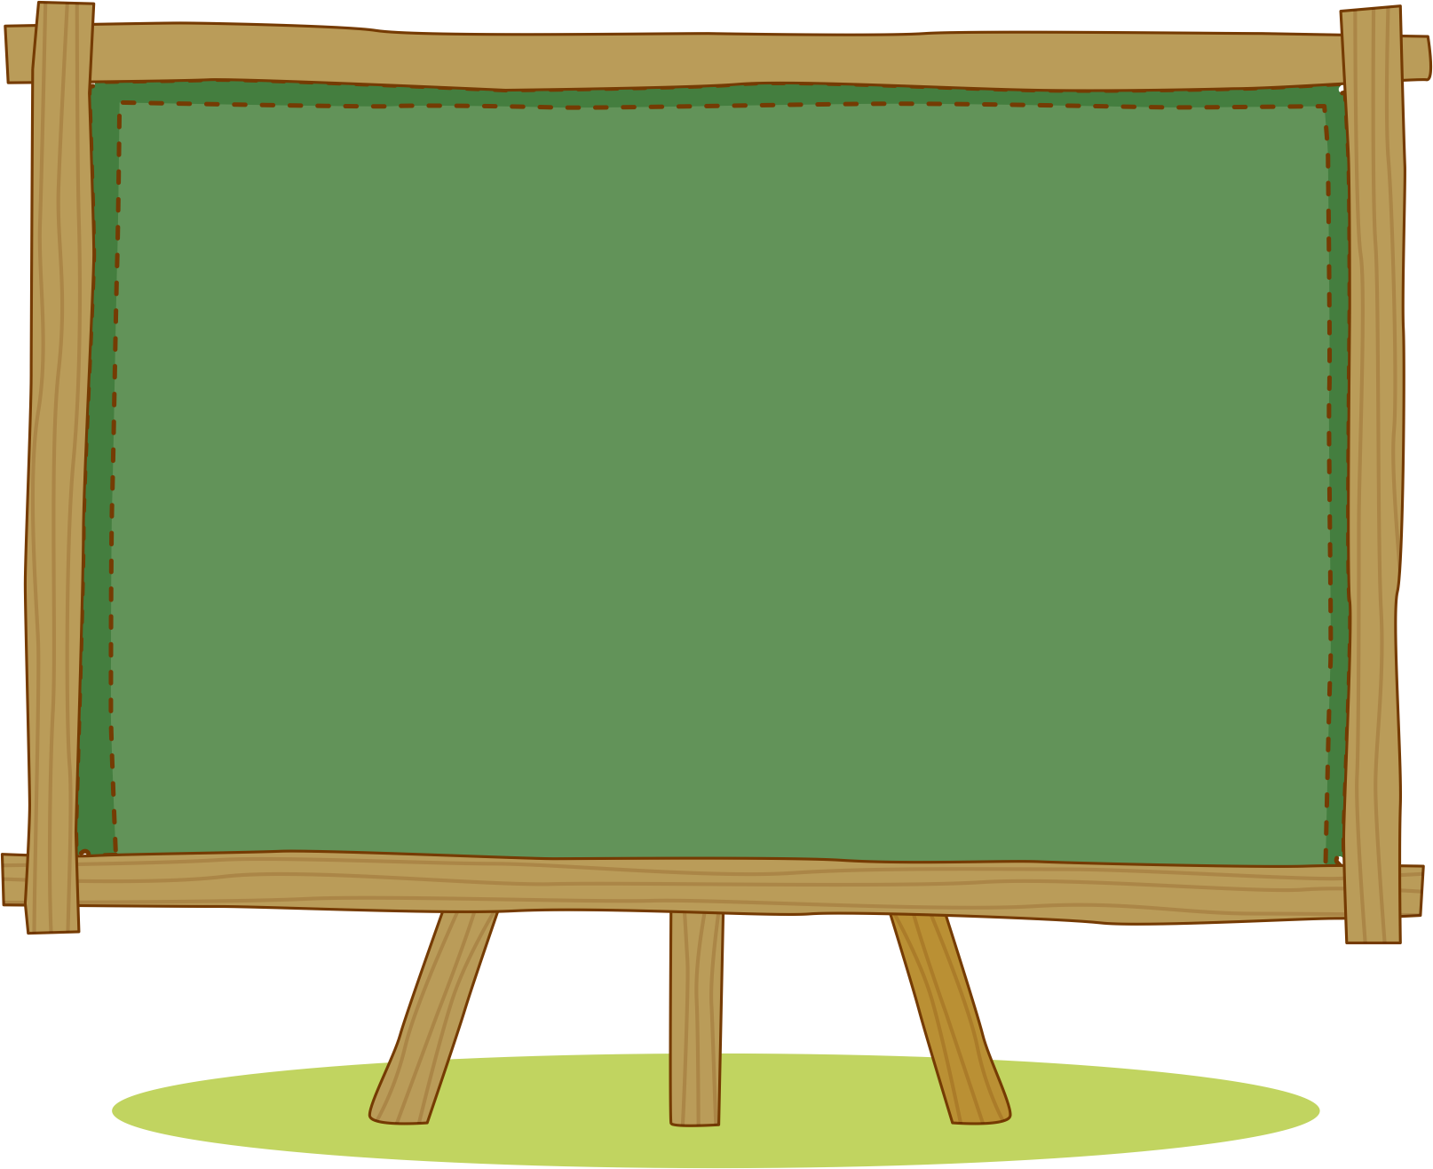


TRƯỜNG TIỂU HỌC PHÚC LỢI
TNXH 1
Bài 6:
Lớp học của em

Slide 2

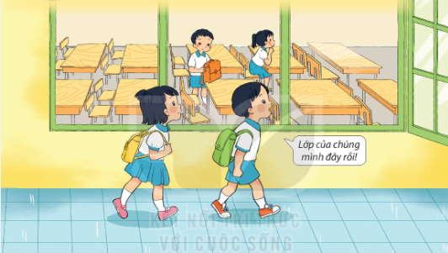

Nói tên lớp học của em

Slide 3

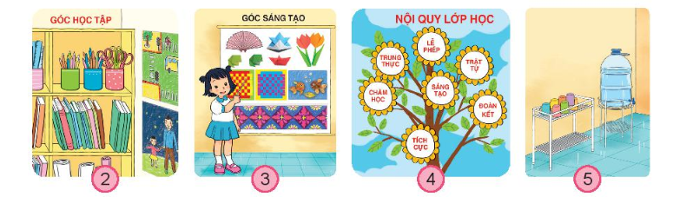

Kể tên các đồ dùng có trong lớp học của Minh và Hoa?
Bảng nội quy
Nơi uống nước
Góc học tập
Góc sáng tạo

Slide 4

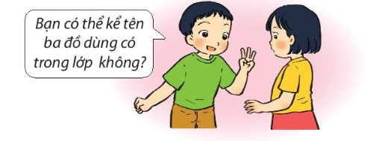
Hỏi đáp về đồ dùng học tập?
Bàn, ghế, bảng, phấn, bút, vở, sách

Slide 5
KẾT THÚC
TIẾT HỌC

